Slide 1
Устройство на компютъра

Slide 2
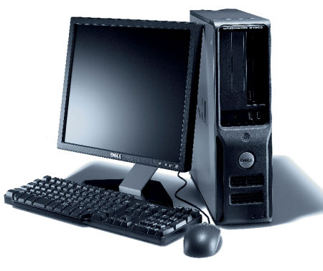
Компютър – що е това?

Slide 3
Определение
Устройство, което може да изпълнява поредици от команди, наречени програми и чрез тях да увеличава своята функционалност.

Slide 4
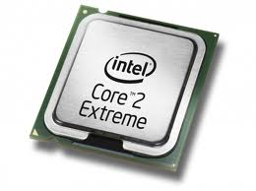
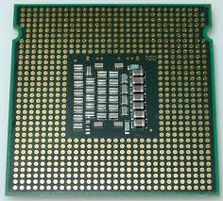
Процесор
Изпълнява поредици от команди, наречени програми
CPU

Slide 5
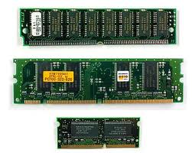
Оперативна памет
За съхранение на текущо изпълняваните програми и данните за тях
Тази памет е енергозависима
CPU
RAM

Slide 6
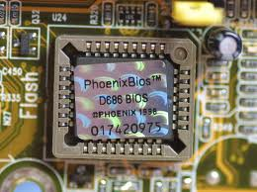
Памет само за четене
За съхранение на програмата за начално зареждане (BIOS)
Тази памет е само за четене
CPU
RAM
ROM

Slide 7
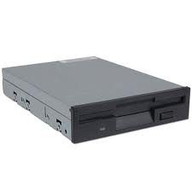
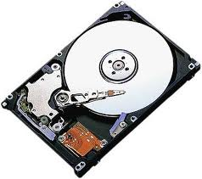
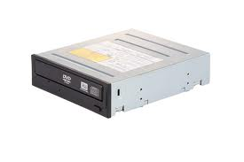
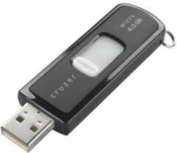
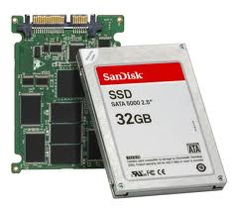
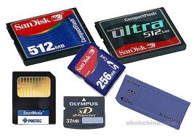
Външни памети
За съхранение на потребителските програми и данните за тях
CPU
RAM
ROM
външни
памети:
HDD
SSD
FDD
CD/DVD
USB
MMC/SD
BlueRay
Tape

Slide 8
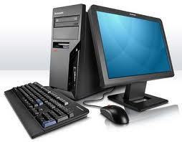
Входно-изходни устройства
За извеждане на резултата от изпълнението на програмите и за въвеждане на входни данни в тях.
CPU
RAM
ROM
входно-изходни устройства:
display
mouse
KB
printer
scanner
camera
LAN
modem
външни
памети:
HDD
SSD
FDD
CD/DVD
USB
MMC/SD
BlueRay
Tape

Slide 9
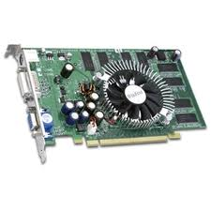
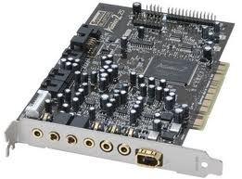
Контролери
Служат за управление на външните памети и входно-изходните устройства.
CPU
Video
RAM
Sound
ROM
входно-изходни устройства:
display
mouse
KB
printer
scanner
camera
външни
памети:
HDD
SSD
FDD
CD/DVD
USB
MMC/SD
BlueRay
Tape

Slide 10
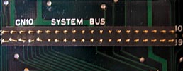
Системна шина
Представлява набор от проводници, разположени върху печатна платка. Свързава процесора с контролерите на устройства и паметите.
CPU
Video
RAM
Sound
ROM
входно-изходни устройства:
display
mouse
KB
printer
scanner
camera
LAN
modem
външни
памети:
HDD
SSD
FDD
CD/DVD
USB
MMC/SD
BlueRay
Tape

Slide 11
Край

